Slide 1
Kevin Wang 王雋凱
數位科技處 - 科技發展組
2025.06.02

Slide 2
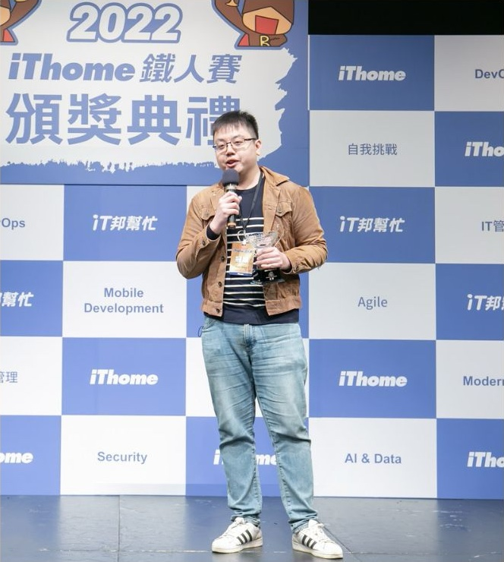
About Me
王雋凱（Kevin Wang）
累積十多年開發經驗，從前端、後端到 DevOps 都有涉獵。平常愛用 Node.js 和 JavaScript 生態系的工具，習慣站在使用者與產品角度思考，打造真正好用、解決問題的系統。
工作經歷
群馥科技（富果） 資深後端工程師
潮網科技 主任工程師
出版著作
《Node.js 量化投資全攻略：從資料收集到自動化交易系統建構實戰》
得獎紀錄
2022年 iThome〈第14屆iThome鐵人賽〉Software Development組冠軍
2014年 經濟部技術處〈搶鮮大賽〉系統實作類佳作
2011年 經濟部工業局〈第16屆資訊服務創新競賽〉IAP2資訊技術應用組第二名
2011年 經濟部工業局〈第16屆資訊服務創新競賽〉IAP2智慧手持裝置應用主題獎
2011年 經濟部工業局〈App Star高手爭霸戰市集應用軟體設計大賽〉入圍

